Slide 1

SKUTECZNIE | SZYBKO | INNOWACYJNIE

Slide 2
Ariadna2
Środowisko szkoleniowe

Slide 3
Komponenty środowiska szkoleniowego
Serwer aplikacyjny Microsoft SharePoint 2013
- Serwer bazodanowy SQL Server 2017 Enterprise Edition

Slide 4
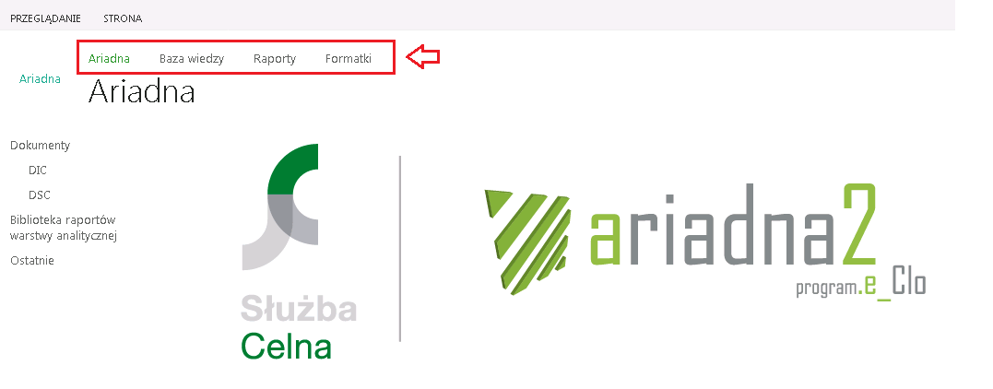
Microsoft Sharepoint 2013
Adres: http://ariadna2.mf.gov.pl/
Moduły:
Ariadna
Baza wiedzy
Raporty
Formatki

Slide 5
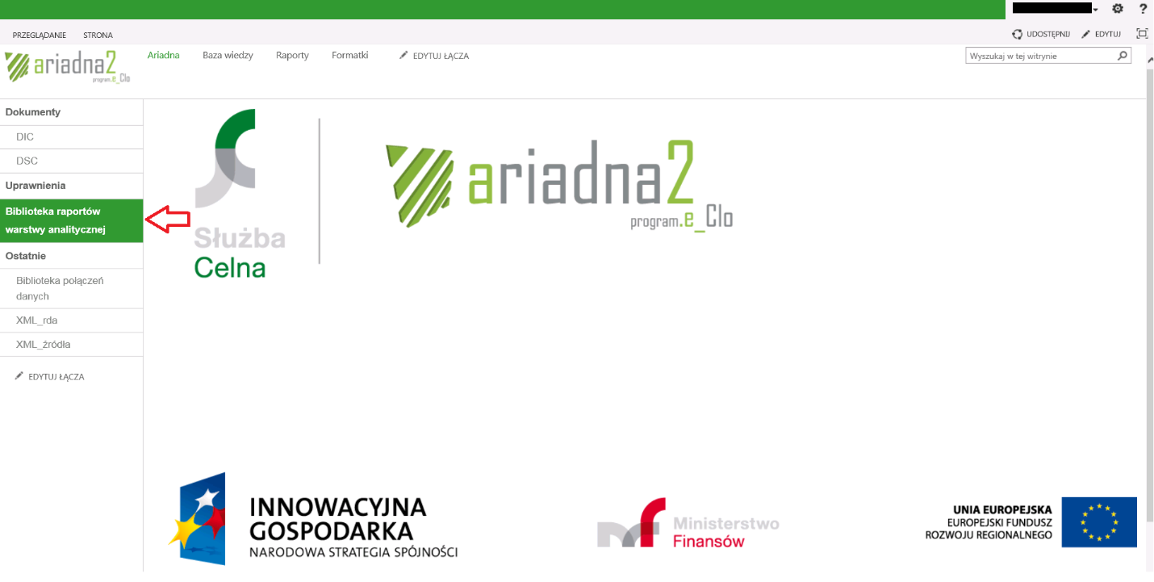
Moduł Ariadna Biblioteka Raportów Warstwy Analitycznej

Slide 6
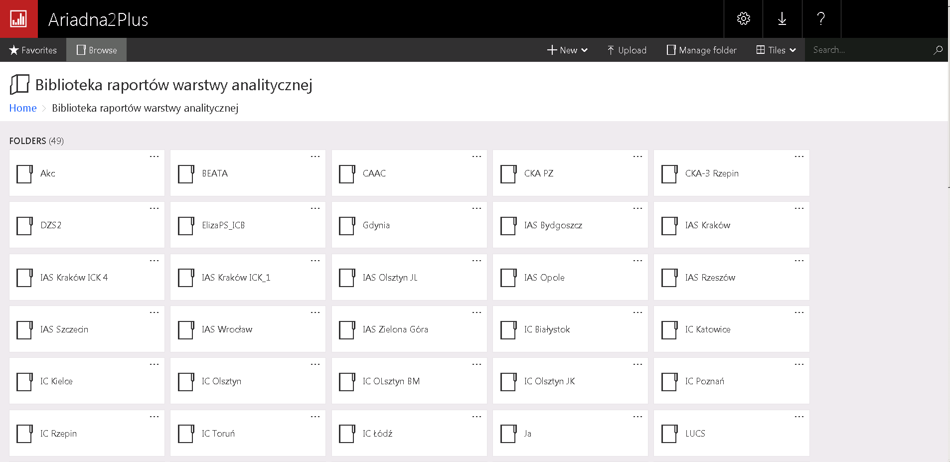
Biblioteka raportów warstwy analitycznej
System loguje użytkownika do aplikacji Reporting Services

Slide 7
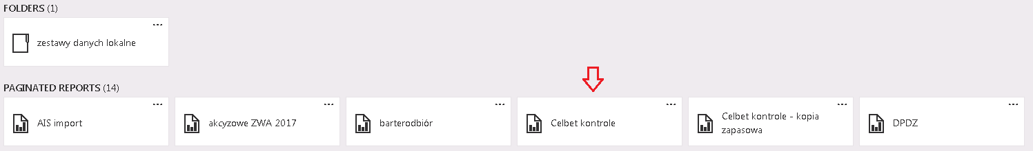
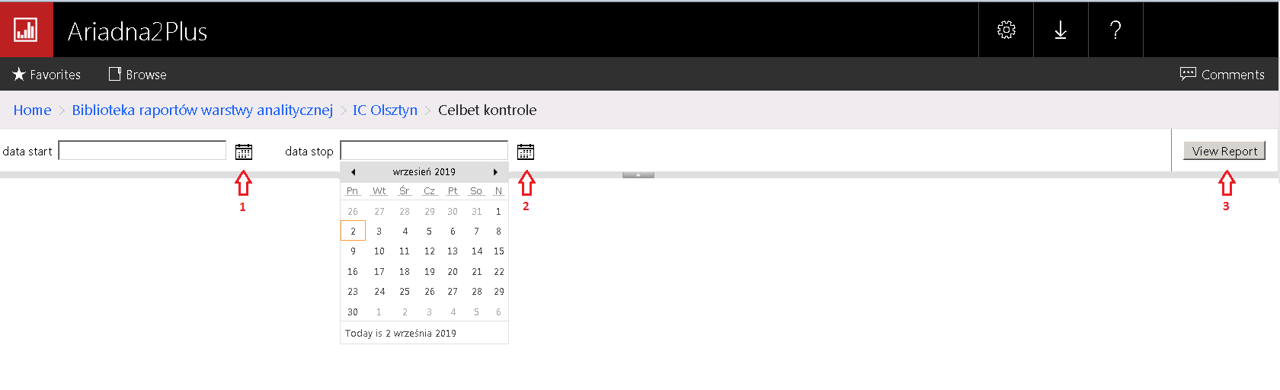
Biblioteka raportów warstwy analitycznej
Uruchamianie zdefiniowanego raportu

Slide 8
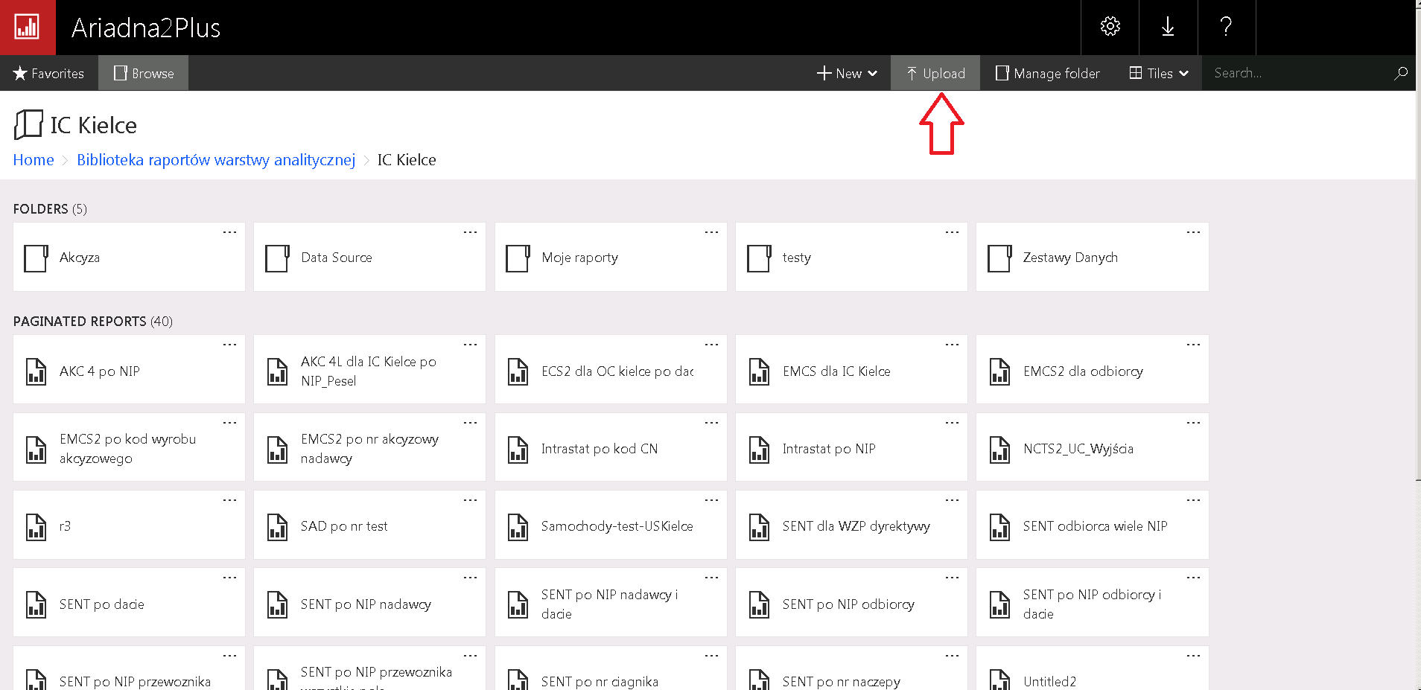
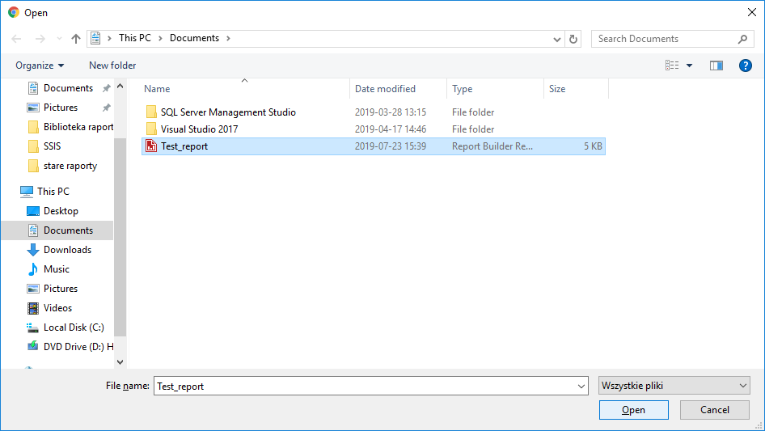
Biblioteka raportów warstwy analitycznej
Ładowanie utworzonego raportu do Reporting Services

Slide 9
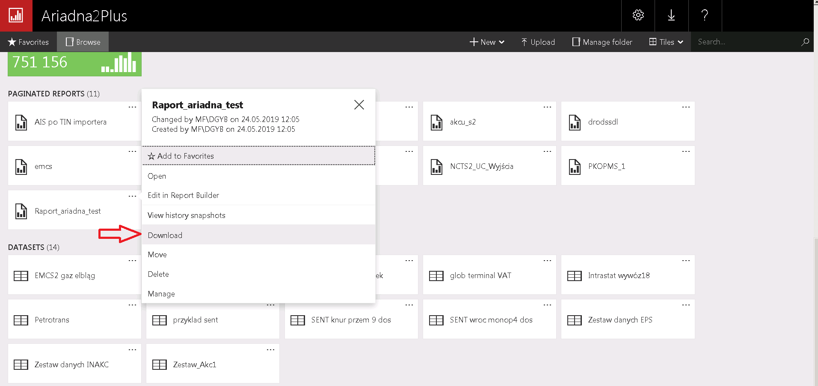
Biblioteka raportów warstwy analitycznej
Pobieranie raportu z Reporting Services

Slide 10
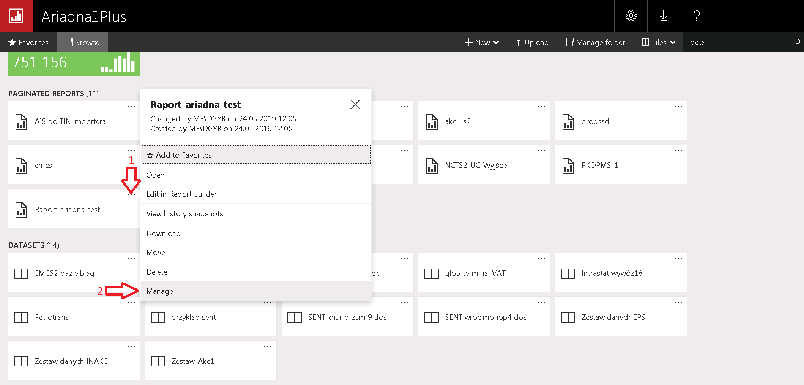
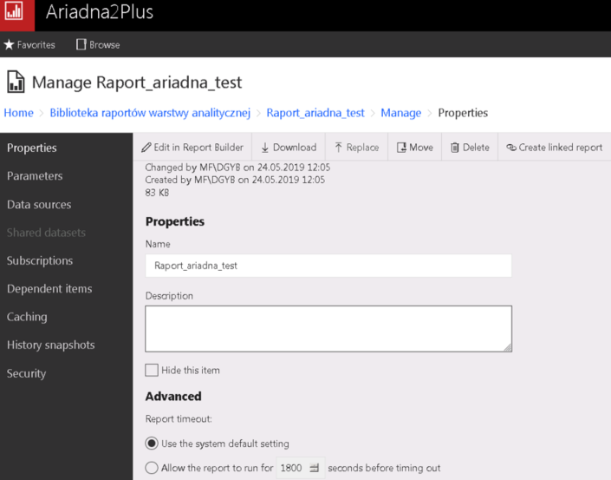
Biblioteka raportów warstwy analitycznej
Wyświetlanie właściwości raportu

Slide 11
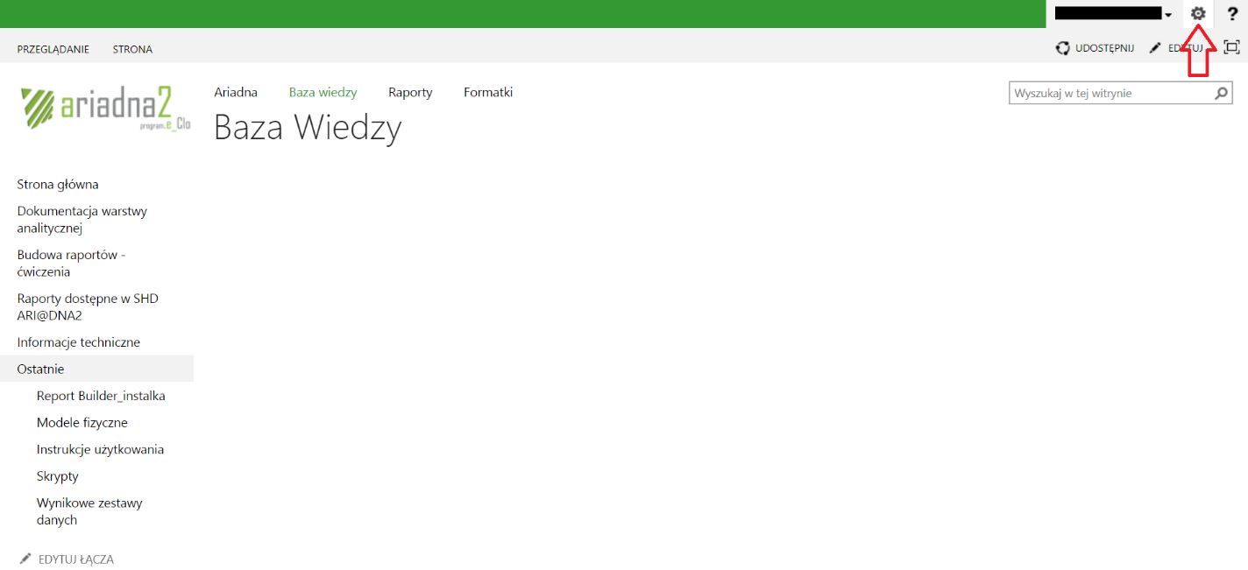
Moduł Baza wiedzy

Slide 12
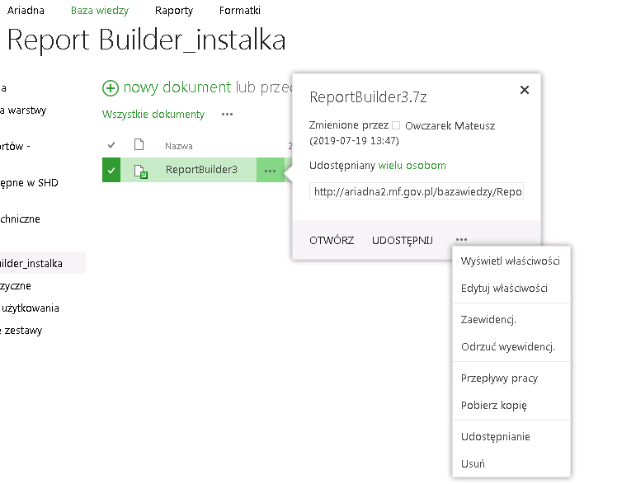
Paczka instalacyjna programu Report Builder
Paczka instalacyjna znajduje się w zakładce Baza Wiedzy > Report Builder_instalka

Slide 13
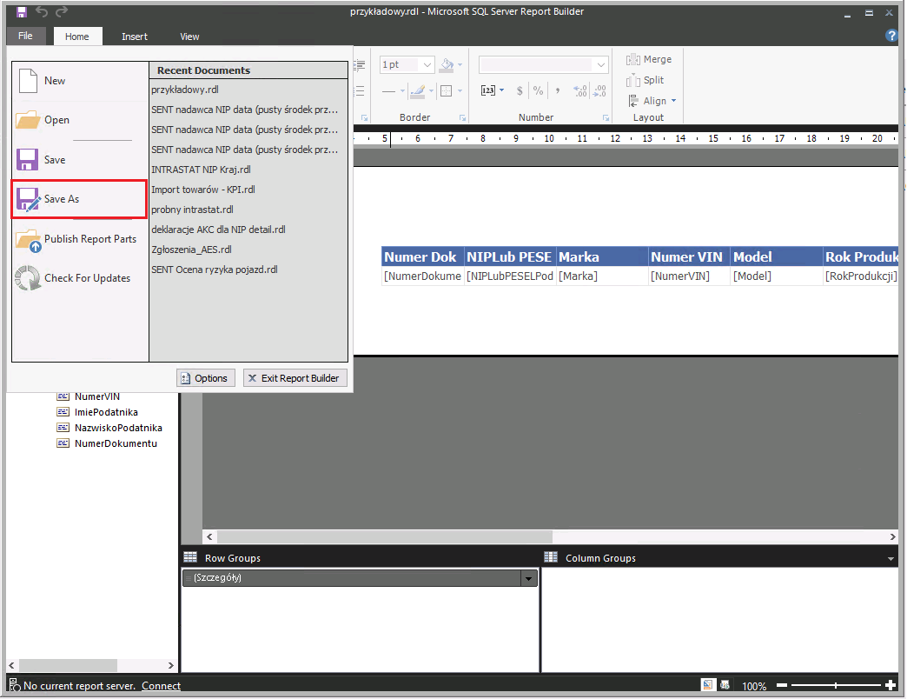
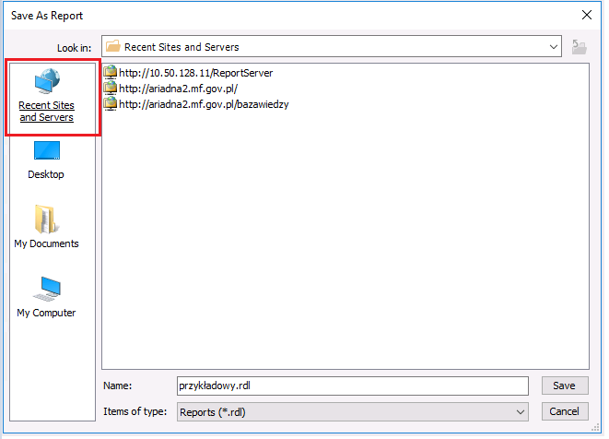
Raporty w programie Report Builder
Umieszczanie raportu w usłudze Reporting Services

Slide 14
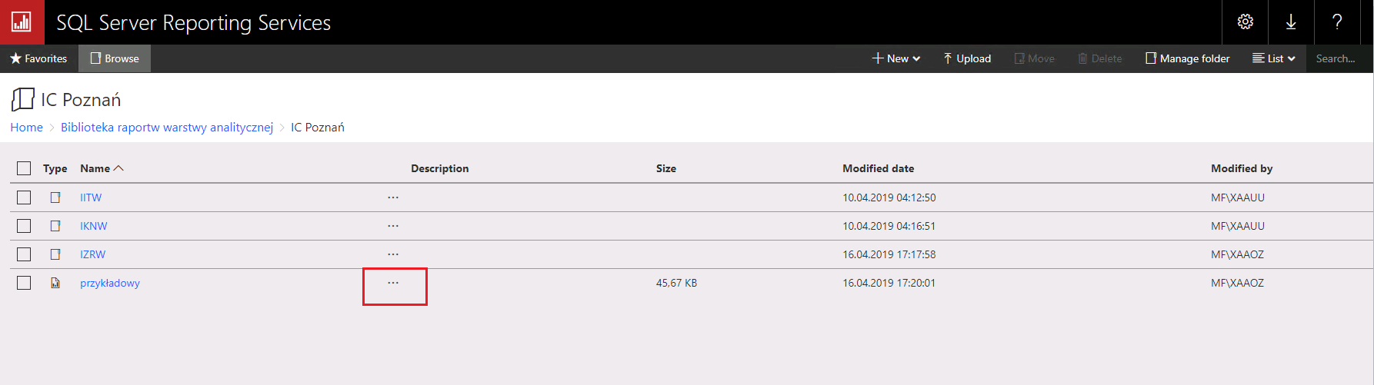
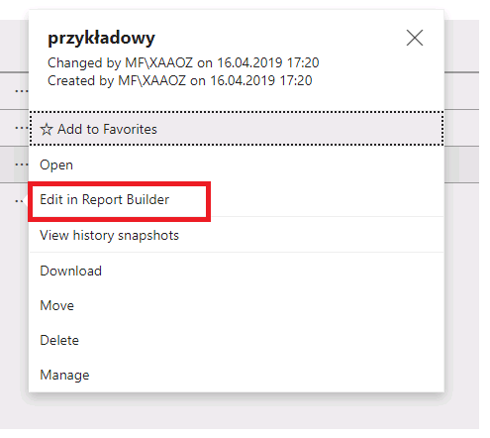
Raporty w programie Report Builder
Edycja raportu umieszczonego w Reporting Services

Slide 15
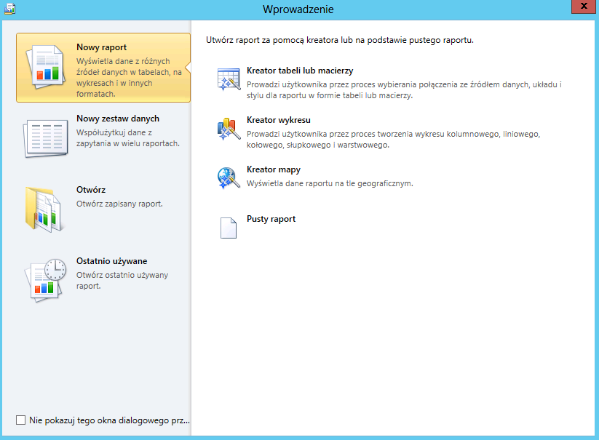
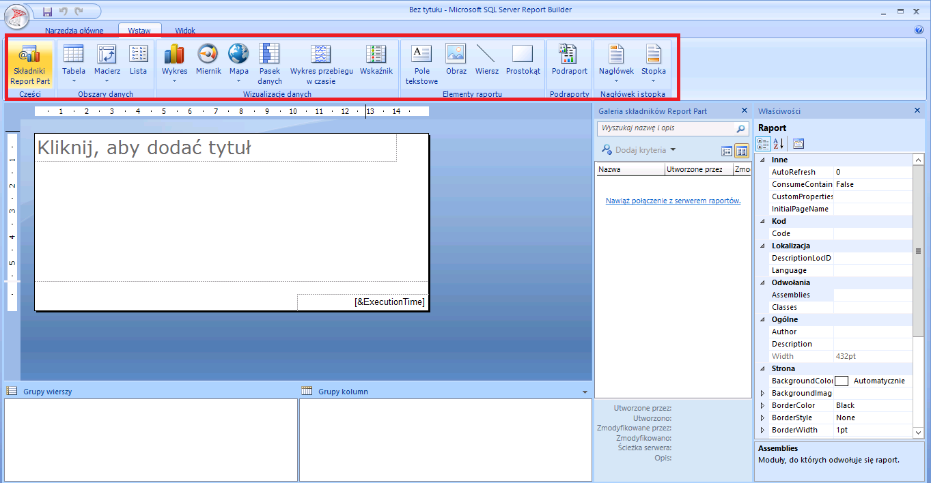
Raporty w programie Report Builder
Tworzenie nowego raportu

Slide 16
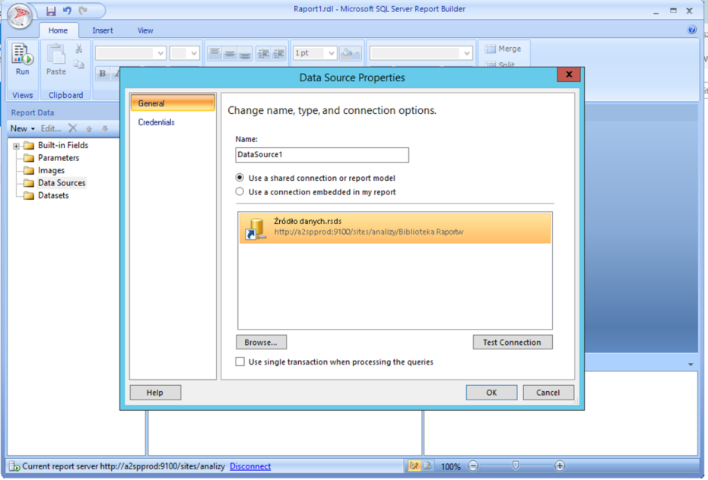
Raporty w programie Report Builder
Dodawanie źródła danych do raportu

Slide 17
Raporty w programie Report Builder
Dodawanie zestawu danych do raportu

Slide 18
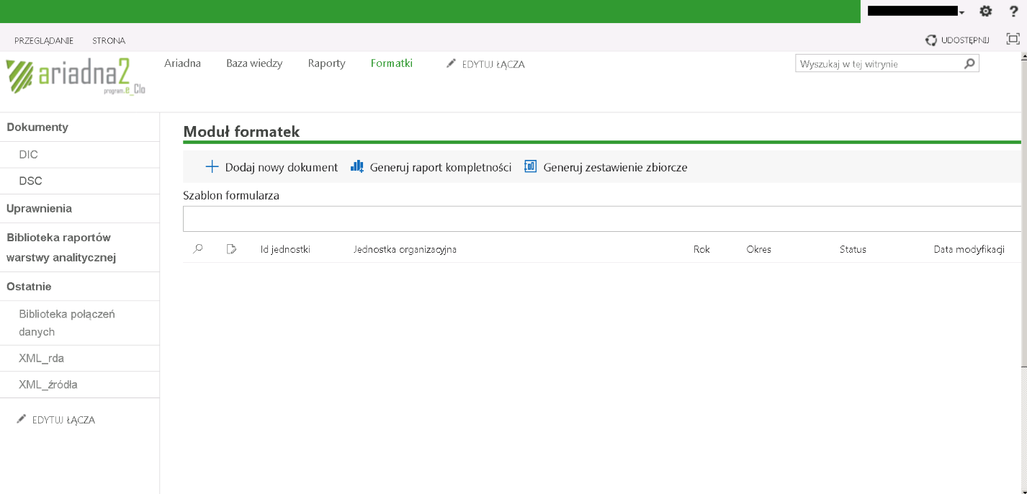
Moduł Formatki

Slide 19
Pentacomp Systemy Informatyczne S.A.
Aleje Jerozolimskie 179 02-222 Warszawa tel. +48 22 417 57 10
sprzedaz@pentacomp.pl www.pentacomp.pl
SKUTECZNIE | SZYBKO | INNOWACYJNIE

